Slide 1

Маляр Дарья Алексеевна, ИВТ 4(1)

Slide 2
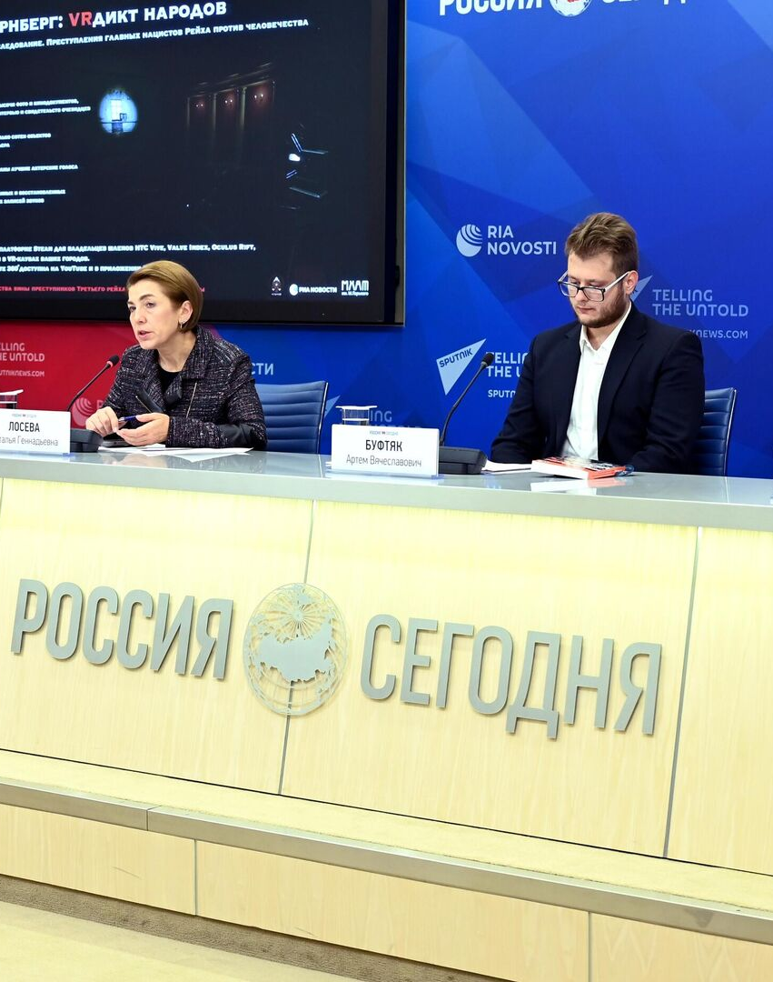
РИА Новости — российское государственное информационное агентство. 9 декабря 2013 года указом Владимира Путина оно было ликвидировано, а его активы и сотрудники переданы агентству «Россия сегодня».
8 апреля 2014 года в составе нового агентства было зарегистрировано РИА Новости.
URL: https://ria.ru/

Slide 3
Цели и задачи
Генеральный директор «России сегодня» Дмитрий Киселёв, комментируя создание агентства и своё назначение, обозначил цель — восстановить справедливое отношение к России
Глава кремлёвской администрации Сергей Иванов, поясняя цель реорганизации, заявил, что создание МИА «Россия сегодня» направлено на решение двух задач — рациональное использование бюджетных средств и повышение эффективности государственных СМИ.

Slide 4

Основные направления деятельности
Основная функция РИА Новости — снабжать оперативной политической, экономической, социальной, культурной информацией редакции газет, журналов, телевидения, радиовещания, а также другие учреждения, организации, частных лиц, являющихся подписчиками на его продукцию.

Slide 5
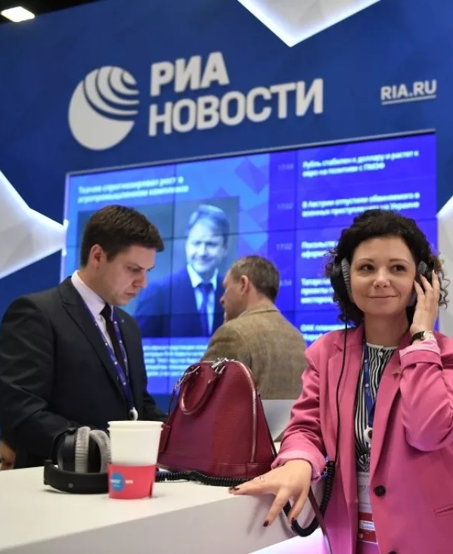
Основные тематические направления
Основное направление РИА Новости - информационное. На сайте данного информационного агентства можно встретить много категорий новостей: экономика, общество, наука, происшествия, спорт и др.

Slide 6

Возрастное огранические
Ограничение - 18+, о чем можно узнать, посмотрев на подвал сайта.

Slide 7
Управление (редактор, редакционная коллегия)
Главный редактор информационного агентства после ликвидации «РИА Новости» как медиагруппы — Дмитрий Горностаев, главный редактор сайта RIA.RU — Анна Гаврилова

Slide 8

Орган, зарегистрировавший СМИ, и регистрационный номер.
8 июня 2014 года РИА Новости зарегистрировано Роскомнадзором как информационное агентство и сетевое издание.
Номер свидетельства:
ЭЛ № ФС 77 - 57640

Slide 9
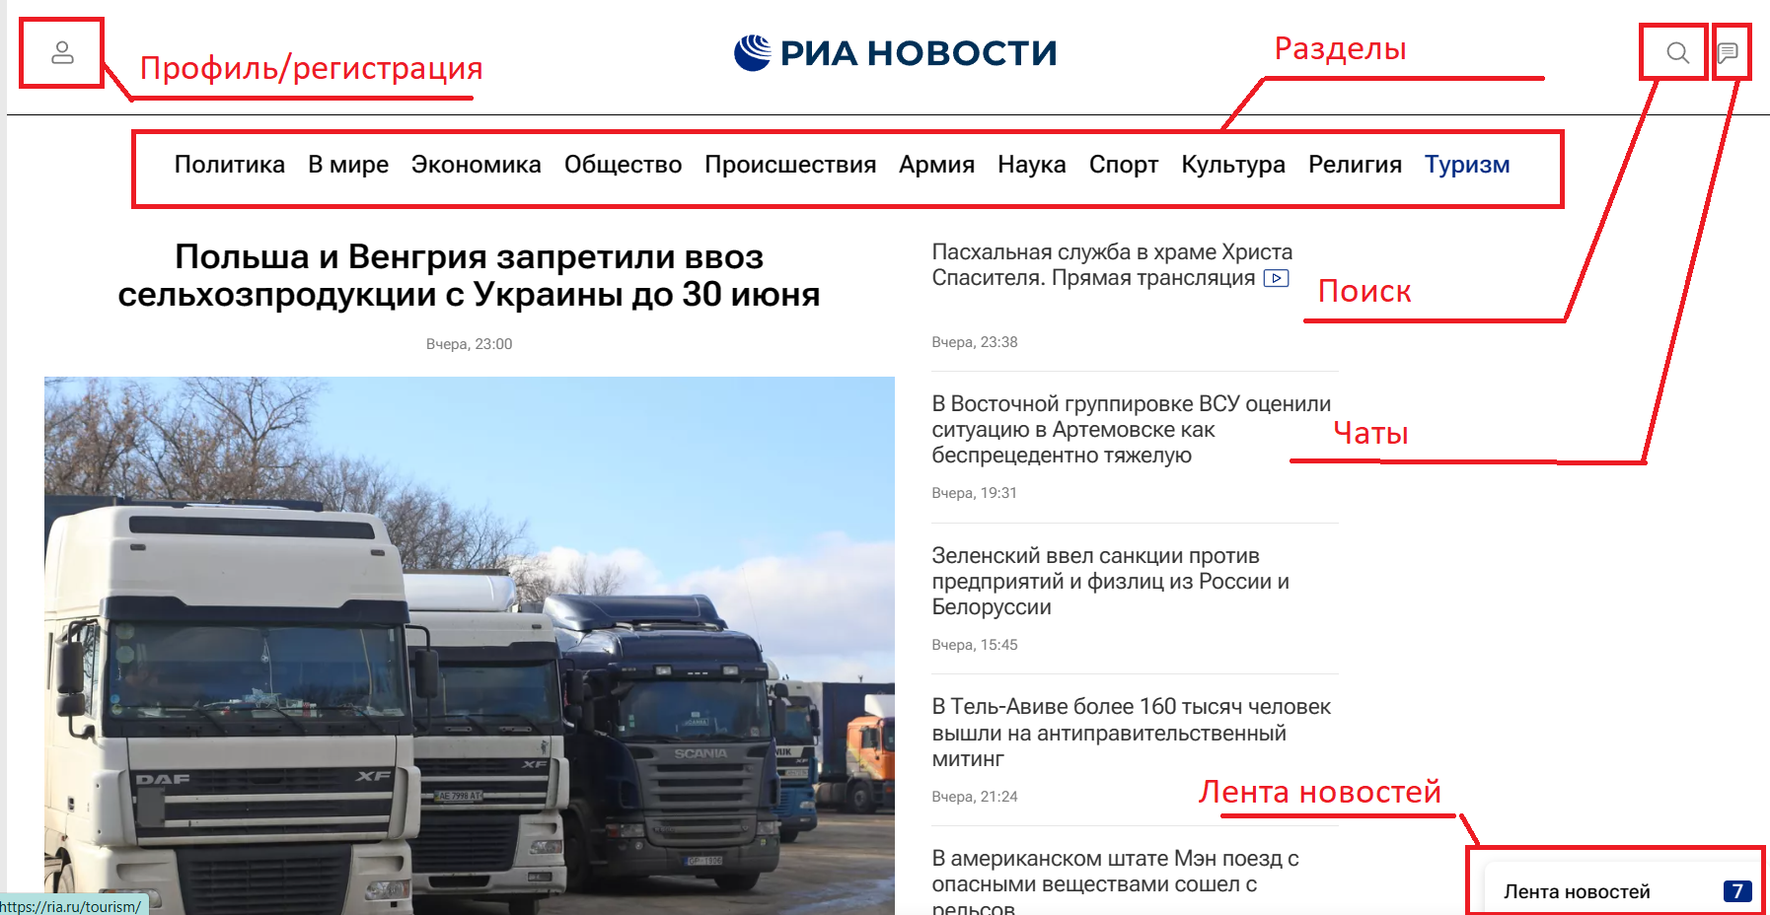
Структура сайта

Slide 10
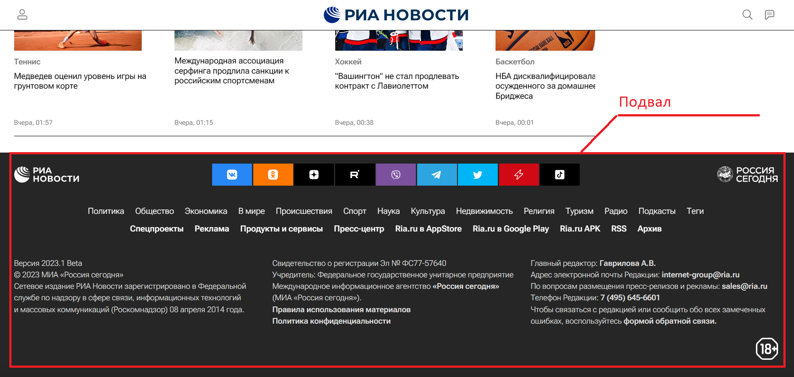
Структура сайта

Slide 11
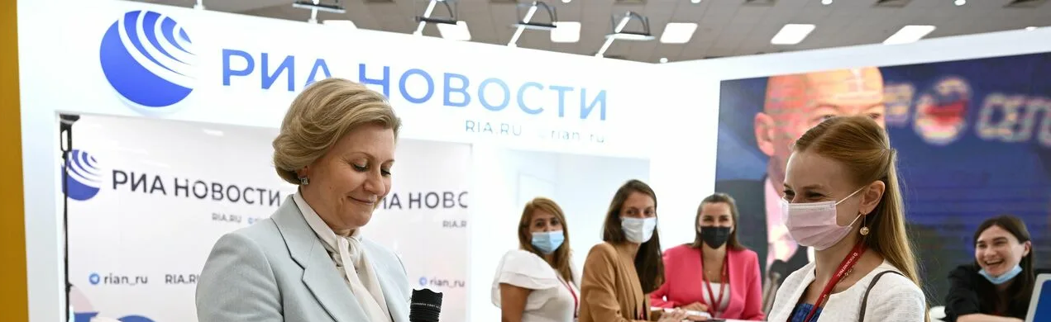
Источники информации
Российское правительство, министерства, ведомства, общественные организации.
Агентство обладает широкой корреспондентской сетью на территории Российской Федерации, СНГ и более чем 40 стран мира

Slide 12
Качество информации
Так как РИА Новости - одно из крупнейших действующих государственных информационных агентств, то информация предоставляется всегда актуальная. Однако, так как это не независимое СМИ, возможны некоторые искажения достоверности информации во внешнеполитических событиях. В основном информация - полная, понятная и доступная.

Slide 13

Социальные сети
VK: https://vk.com/ria
Одноклассники: https://ok.ru/ria
Дзен: https://dzen.ru/ria?invite=1
Rutube:https://rutube.ru/channel/23469114/
Telegram: https://tgclick.com/rian_ru

Slide 14
Общие впечатления
РИА Новости имеет достаточно приятный дизайн на сайте. Единственное, что смутило - маркировка 18+, которая стоит в подвале, так как это не самое удачное место для оповещения пользователя о возрастных ограничениях при “бесконечной” ленте.
Интерфейс интуитивно понятен простому обывателю, есть чаты и регистрация, что довольно любопытно для информационного агентства.
Стиль изложения лаконичный.

Slide 15
Источники
Академик [Электронный ресурс] : — Электрон. дан. — М.: Академик,, 2000. — Режим доступа: https://investments.academic.ru/, свободный. — Загл. с экрана.
Википедия [Электронный ресурс] : — Электрон. дан. — М.: Wikimedia Foundation, Inc., 2001. — Режим доступа: https://ru.wikipedia.org/, свободный. — Загл. с экрана.
РИА Новости [Электронный ресурс]/ генеральный директор Дмитрий Киселёв : — Электрон. дан. — М.: федеральное государственное унитарное предприятие Международное информационное агентство «Россия сегодня», 2014,. — Режим доступа: https://ria.ru/, свободный. — Загл. с экрана.
ФЕДЕРАЛЬНАЯ СЛУЖБА ПО НАДЗОРУ В СФЕРЕ СВЯЗИ, ИНФОРМАЦИОННЫХ ТЕХНОЛОГИЙ И МАССОВЫХ КОММУНИКАЦИЙ [Электронный ресурс] : — Электрон. дан. — М.: Роскомнадзор, 2009. — Режим доступа: https://rkn.gov.ru/, свободный. — Загл. с экрана.

